Slide 1

Rozpoznanie ekspresji twarzy z wykorzystaniem obrazów głębi
Autor: Maria Pacyno
Opiekun: dr hab. Inż. Bogdan Kwolek, prof nadzw. AGH
Wydział Informatyki, Elektroniki i Telekomunikacji
Kraków, 2016
www.agh.edu.pl

Slide 2
Plan prezentacji
Wstęp
Istniejące systemy
Opis problemu
Opis algorytmu
Opis systemu
Opis testów
Wyniki
Podsumowanie
www.agh.edu.pl

Slide 3

Motywacja
Dlaczego wykrywanie emocji jest ważne?
Ochrona graniczna
Wojsko
Marketing
Medycyna
Robotyka
www.agh.edu.pl

Slide 4
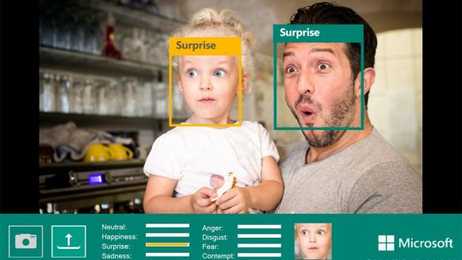
Istniejące systemy: Project Oxford (Microsoft)
http://ddob.com/blog/id/513/project-oxford
Ale również: Face API, SHORE i wiele innych
www.agh.edu.pl

Slide 5
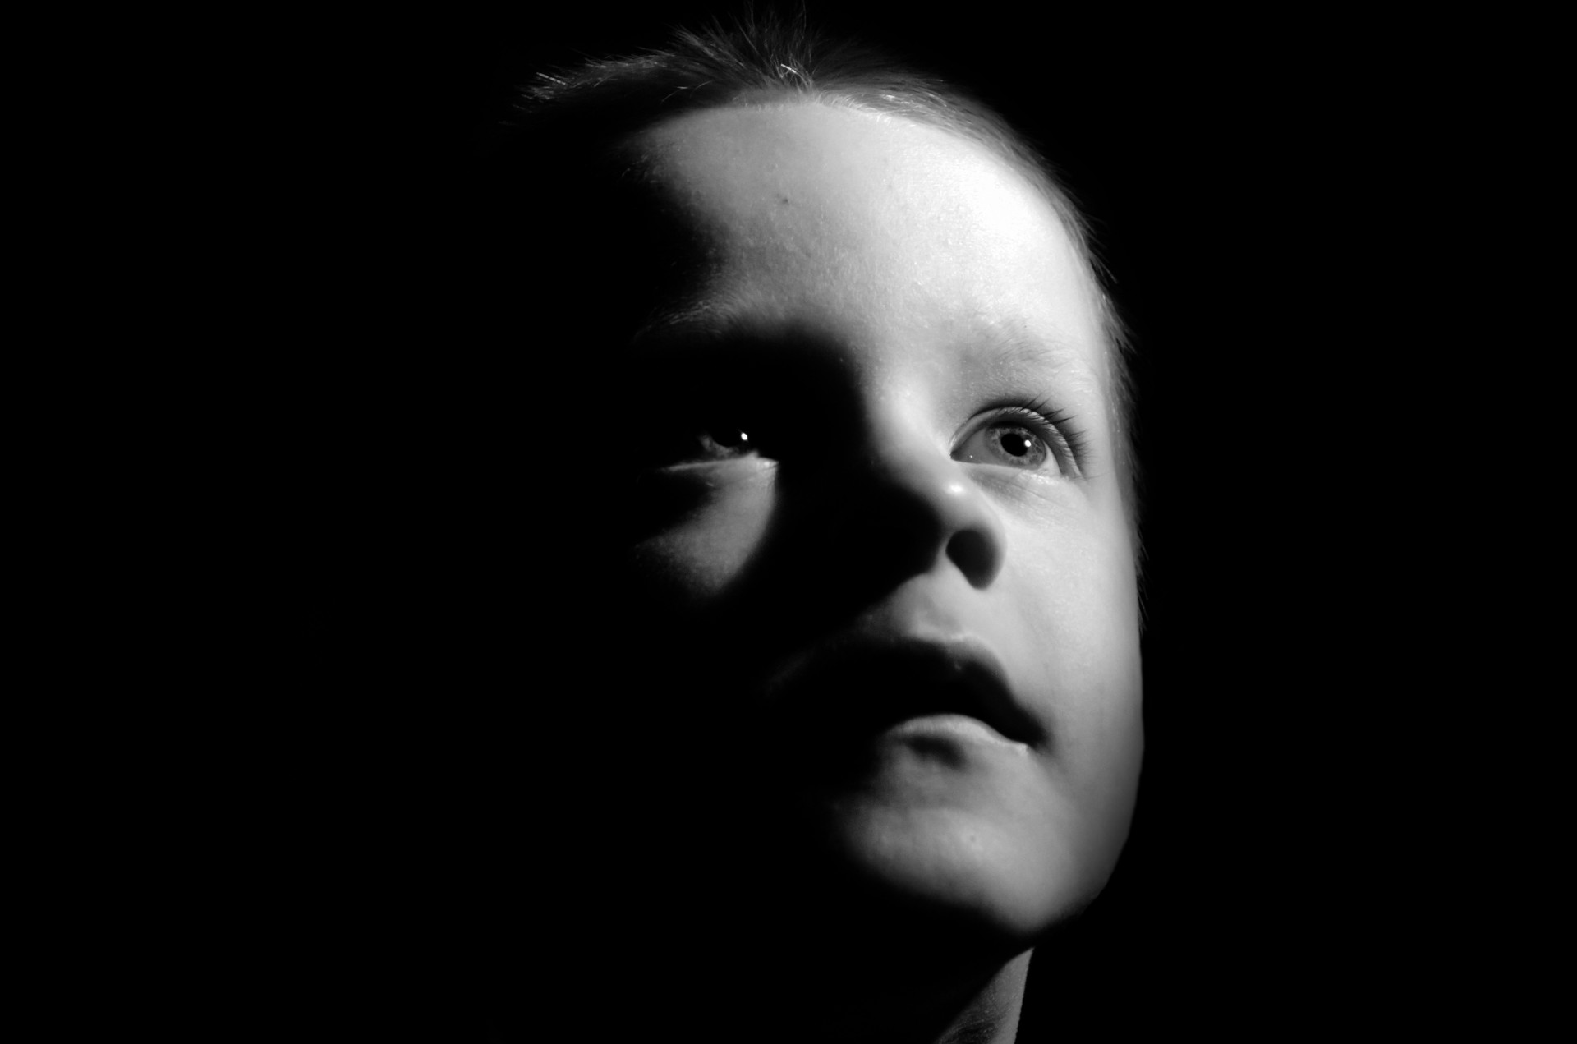
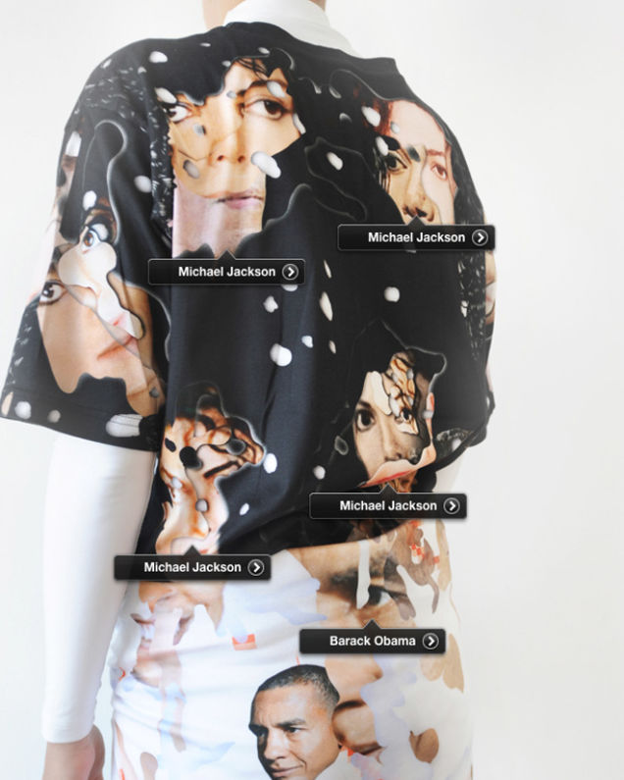
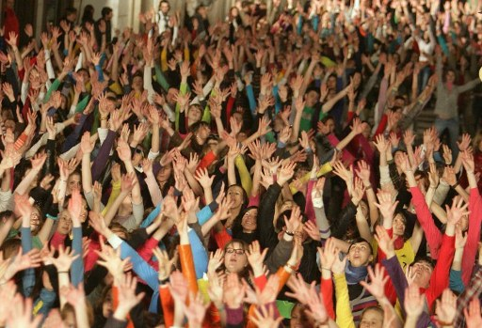
Opis problemu
www.agh.edu.pl

Slide 6
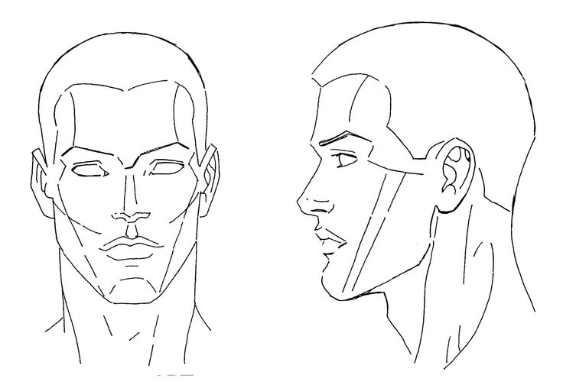
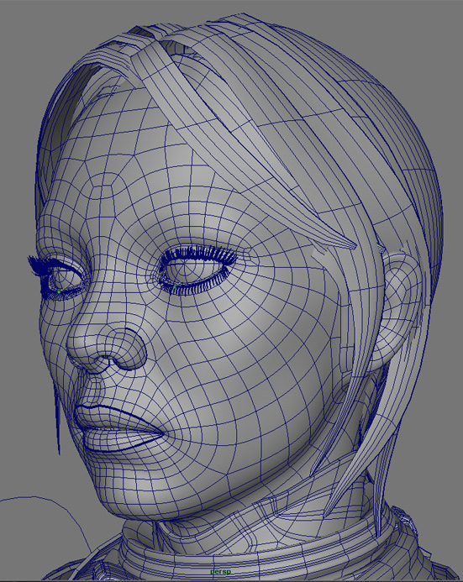
Zamysł
Ludzka twarz jest 3d!
www.agh.edu.pl

Slide 7
Opis algorytmu
WE
Obraz
z neutralnym
wyrazem
twarzy
WY
Wyznaczenie wektora
różnicy punktów
charakterystycznych
twarzy na obrazach
Zmniejszenie
wymiarowości
Stworzenie
przestrzeni
różnic w ekspresji
Przestrzeń
różnic
Obraz
z ekspresją
Ekspresja
n
www.agh.edu.pl

Slide 8
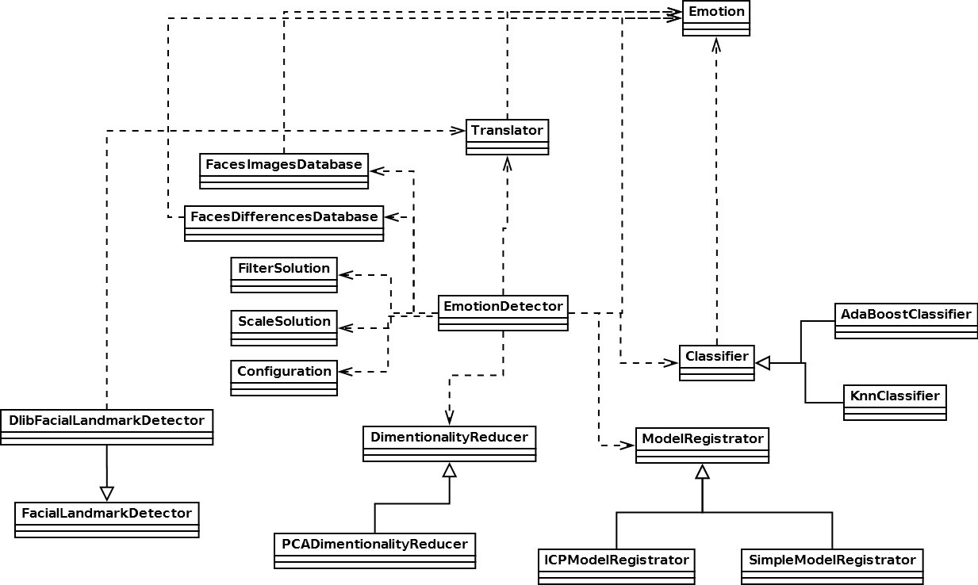
Opis systemu: Diagram klas
www.agh.edu.pl

Slide 9
Opis systemu: Diagram klas
www.agh.edu.pl

Slide 10



Opis systemu: Użyte technologie
Język programowania:
C++
Bibilioteki:
Dlib
OpenCV
Algorytmy:
ICP
PCA
Knn
AdaBoost*
www.agh.edu.pl

Slide 11
Badania eksperymentalne
Przebadano:
klasyfikator k-nn dla danych 2d
klasyfikator k-nn dla danych 3d bez translacji głębokości
klasyfikator k-nn dla danych 3d z translacją głębokości
klasyfikator AdaBoost dla danych 2d
klasyfikator AdaBoost dla danych 3d bez translacji głębokości
klasyfikator AdaBoost dla danych 3d z translacją głębokości
www.agh.edu.pl

Slide 12
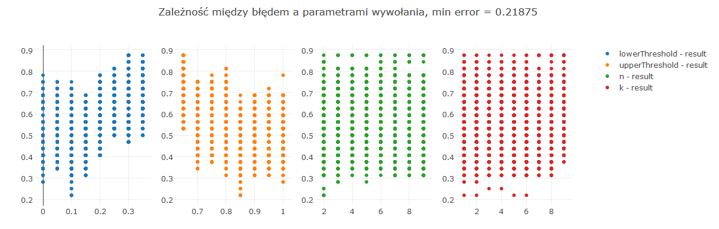
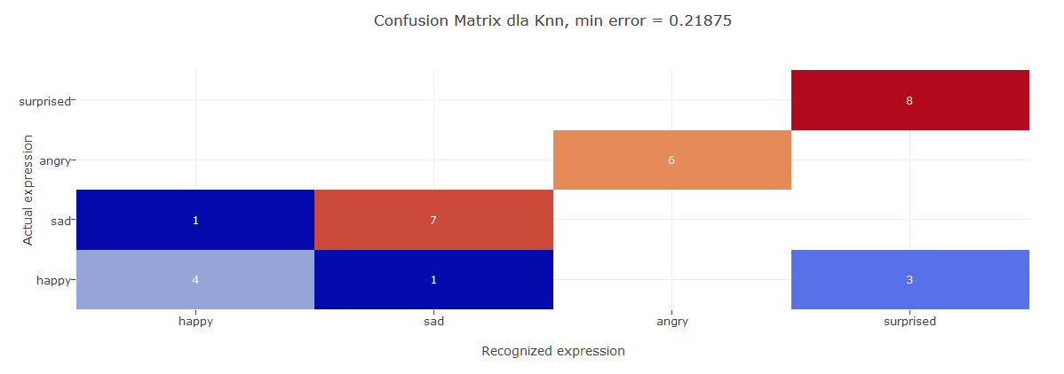
Wyniki testów: k-nn dla danych 2d
Błąd klasyfikacji
lowerThreshold
upperThreshold
n
k
Rzeczywista ekspresja
Rozpoznana ekspresja
www.agh.edu.pl

Slide 13
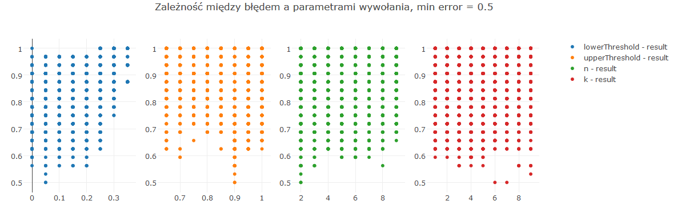
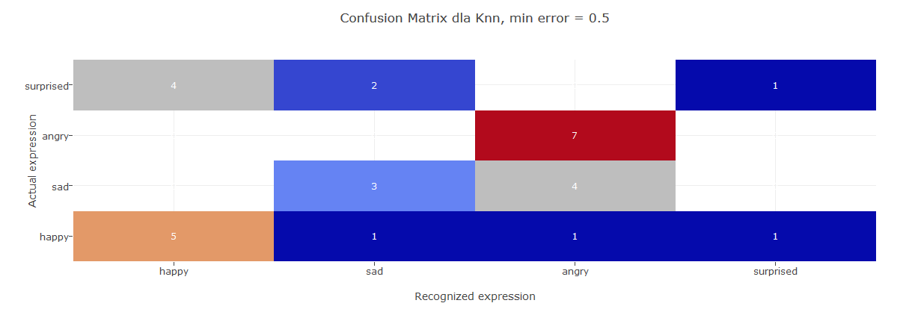
Wyniki testów: k-nn dla danych 3d bez translacji składowej głębokości
Błąd klasyfikacji
lowerThreshold
upperThreshold
n
k
Rzeczywista ekspresja
Rozpoznana ekspresja
www.agh.edu.pl

Slide 14
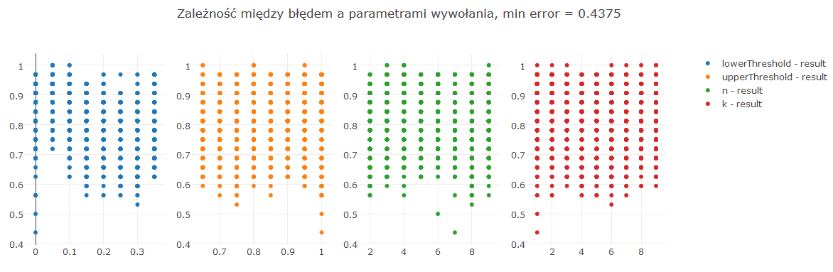
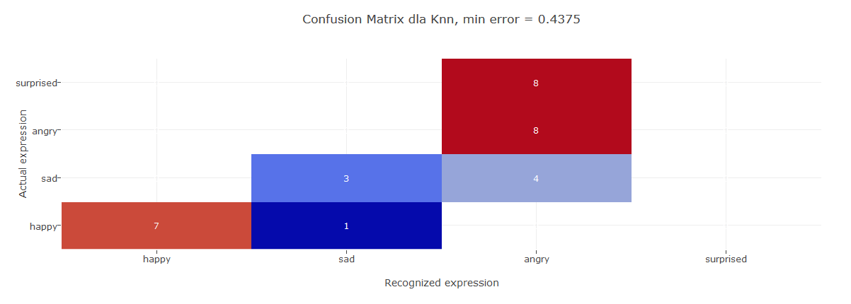
Wyniki testów: k-nn dla danych 3d z translacją składowej głębokości
Błąd klasyfikacji
lowerThreshold
upperThreshold
n
k
Rzeczywista ekspresja
Rozpoznana ekspresja
www.agh.edu.pl

Slide 15
Tabelka wyników
Metoda | Błąd
AdaBoost | 75%
k-nn, 3d z translacją głębokości | 43.75%
k-nn, 3d bez translacji głębokości | 50%
k-nn, 2d | 21.875%
www.agh.edu.pl

Slide 16
Opis bazy obrazów
Baza obrazów zawiera obrazy RGB-D uzyskane poprzez zapisanie widoku z kamery Kinecta
Zbiór trenujący składa się z 98 obrazów
Zbiór testowy składa się z 20 obrazów
Zbiory osób w zbiorze trenującym i testowym są rozłączne
www.agh.edu.pl

Slide 17

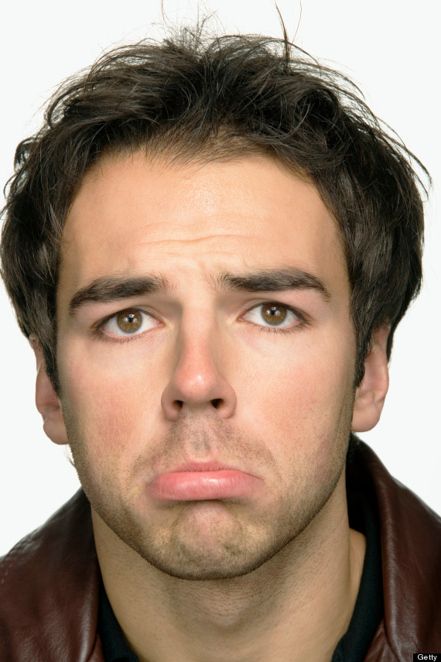
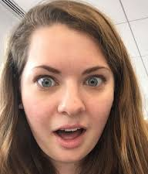
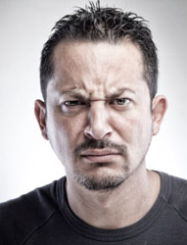
Etykiety/ekspresje
happy
sad
surprised
angry
+ neutral
www.agh.edu.pl

Slide 18
Podsumowanie
Uzyskano 78.125% skuteczność klasyfikacji dla czterech emocji
Najlepsze efekty zostały uzyskane poprzez użycie klasyfikatora knn dla dwuwymiarowych danych
Dane z Kinecta są zaszumione, szczególnie pomiar głębokości jest niedokładny
Rezultat mógłby być poprawiony poprzez dostarczenie dokładniejszych danych
www.agh.edu.pl

Slide 19
Dziękuję
www.agh.edu.pl

